Slide 1
双屏互动游戏
活动现场气氛不活跃，是不是很尴尬？
生意太好，餐厅门口一堆人等着吃饭，没事干怎么办？
Bingo现场互动游戏来搞定，一款简单又耐玩的现场互动游戏！
应用场景非常针对性，既可以针对活动现场的互动，可以实现中场活跃气氛。
也可以针对餐厅、酒吧、KTV门口等待人群解决无聊寂寞的利器。
可以设成Bingo后才能参与抽奖，也可以不设奖品，纯粹按排名互动气氛。

Slide 2
功能介绍：
1、大屏幕支持自定义背景、和背景有音乐功能，支持自定义倒计时和游戏时间；
2、活动支持多批次功能，一局结束后，可以马上再开始下一局；
3、后台支持设置Bingo后是否参与抽奖，也可以不开启抽奖功能；
4、奖品支持实物、微信卡券、红包等，支持自定义奖品数量、概率等；
5、支持设置每个人最多中奖次数、超过了就不会再中奖了，也支持每个人最多中奖的红包总额；
6、红包奖品支持直接发送和提现两种模式，方便做大额红包奖励。
7、支持开启和关闭强制关注才能参与活动的功能；
8、自带LBS限制地区功能，可以设置参与人的地区范围；

Slide 3
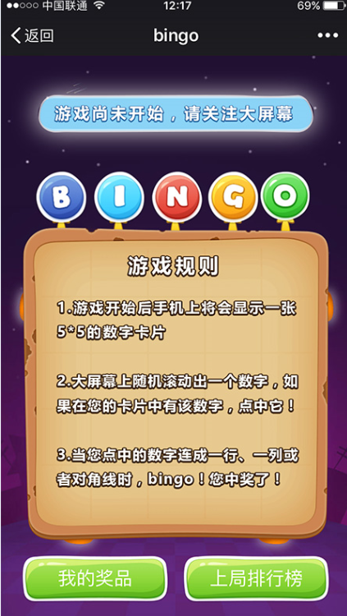
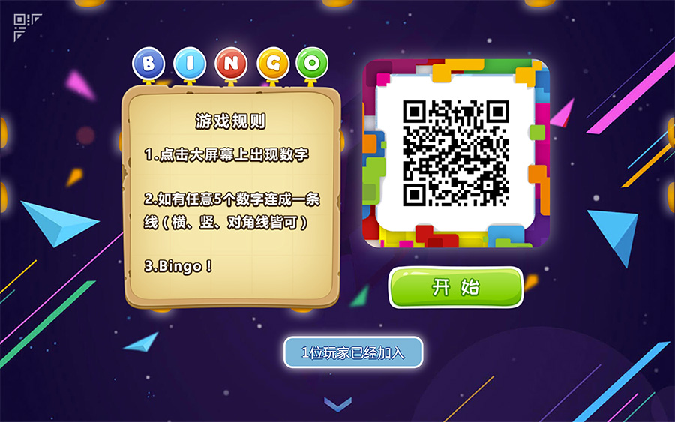
准备开始

Slide 4
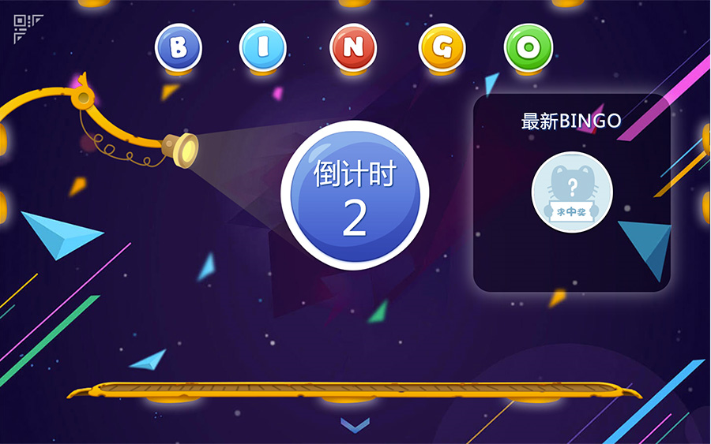
大屏幕倒计时

Slide 5
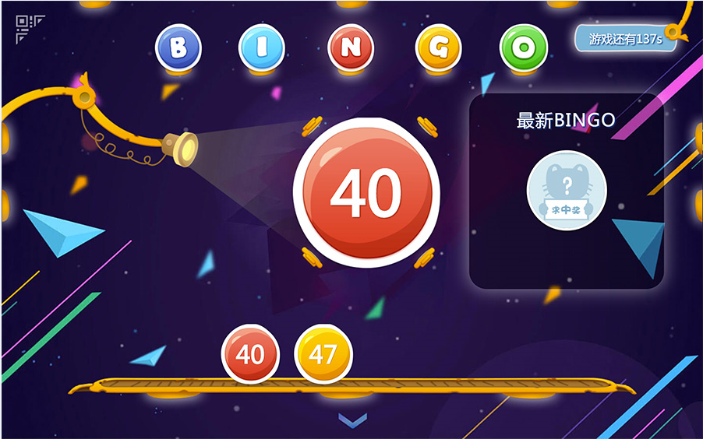
游戏开始

Slide 6
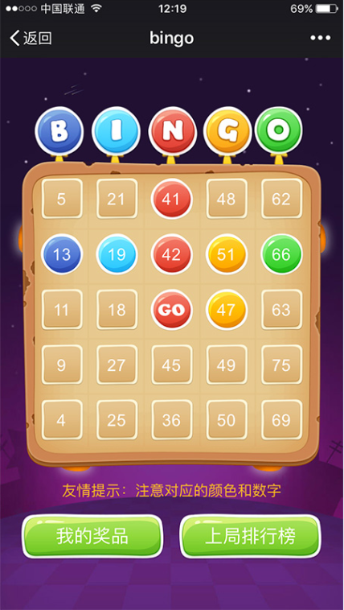
玩家屏幕

Slide 7
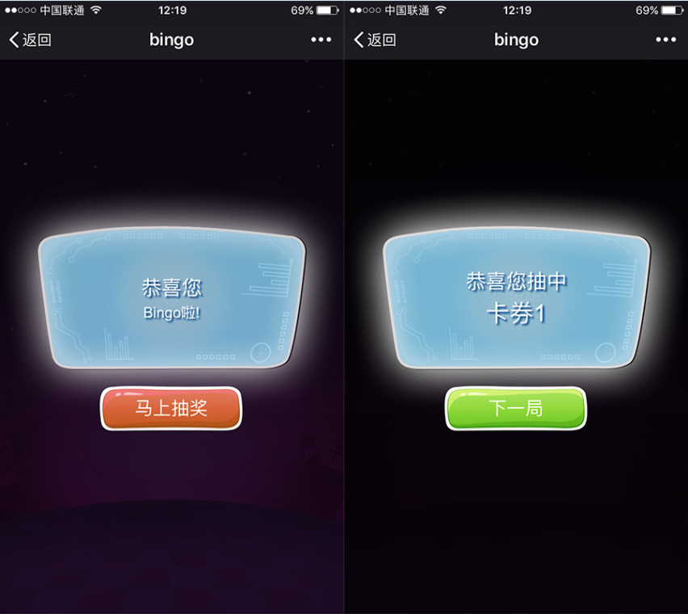
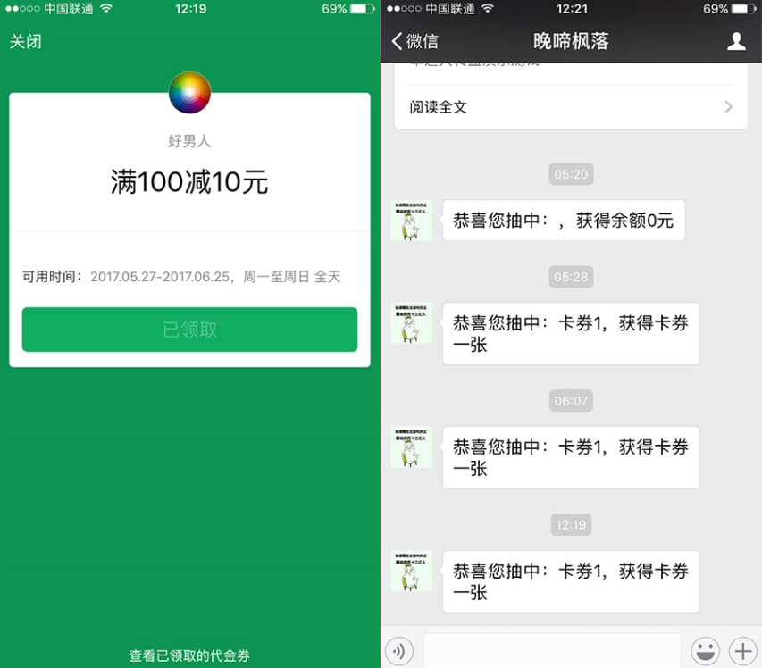
中奖页面

